Slide 1
Конфлікти та шляхи їх вирішення

Slide 2
План
1. Конфлікти: види, структура, стадії протікання
2.Передумови виникнення конфлікту в процесі спілкування
3.Стратегія поведінки в конфліктній ситуації
4.Конфлікти в особистісно-емоційній сфері
5.Правил поведінки в умовах конфлікту

Slide 3
Конфлікти: види, структура, стадії протікання.

Slide 4
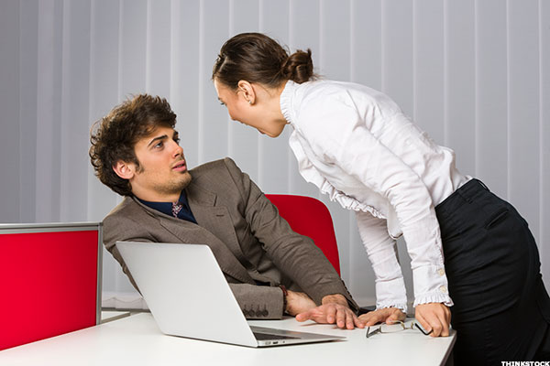
Конфлікт - це зіткнення протилежно спрямованих, несумісних один з одним тенденцій у свідомості окремо взятого індивіда, в міжособистісних взаємодіях або міжособистісних стосунках індивідів або груп людей, пов'язане з негативними емоційними переживаннями.

Slide 5
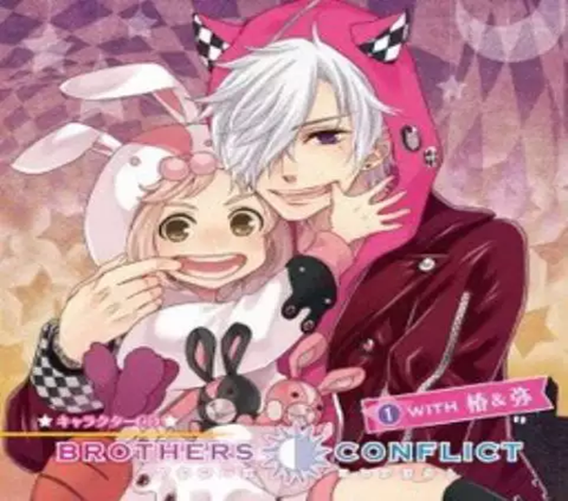
Типологія конфлікту.
Внутрішньоособистісний конфлікт викликається різними психологічними факторами внутрішнього світу особистості: потребами, інтересами, бажаннями, почуттями, цінностями, мотивами і т. П.

Slide 6
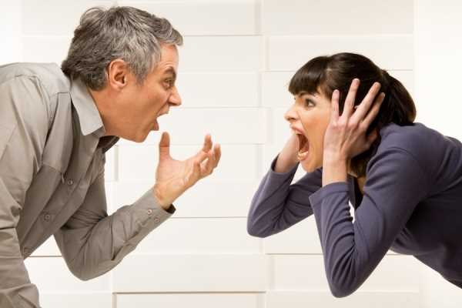
Міжособистісний конфлікт - це, як правило, боротьба за обмежені ресурси: матеріальні засоби, вакантне місце, робочу силу, час використання обладнання або схвалення проекту.

Slide 7
Конфлікт між особистістю і групою виникає тоді, коли член групи відступає від сформованих в групі норм поведінки і праці.

Slide 8
Міжгруповий конфлікт виникає між різними (формальними і неформальними) групами в організації, між вищим і більш низькими рівнями управління.

Slide 9
Конфлікти розрізняють конструктивні і деструктивні .

Slide 10
Для конструктивних конфліктів характерні розбіжності, які зачіпають принципові сторони, проблеми життєдіяльності організації та її членів і вирішення яких виводить організацію на новий більш високий і ефективний рівень розвитку, з'являються умови для співпраці, взаєморозуміння.

Slide 11
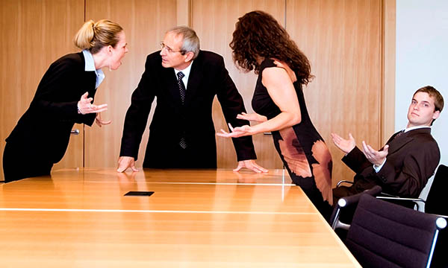
Деструктивні конфлікти призводять до негативних, часто руйнівних дій, які іноді переростають в склоку та інші негативні явища, що різко знижує ефективність роботи групи або організації.

Slide 12
Стадії конфлікту:
- потенційне формування суперечливих інтересів, цінностей, норм;
- перехід потенційного конфлікту в реальний або стадію усвідомлення учасниками конфлікту своїх вірно чи помилково понятих інтересів;
- конфліктні дії;
- зняття або вирішення конфлікту.

Slide 16
Структура конфлікту:
об'єкт конфліктної ситуації;
цілі, суб'єктивні мотиви його учасників;
опоненти, конкретні особи, які є його учасниками.

Slide 18
Передумови виникнення конфлікту у процесі спілкування.
Розбіжність міркувань.
Люди схильні бачити те, що хочуть побачити.

Slide 19
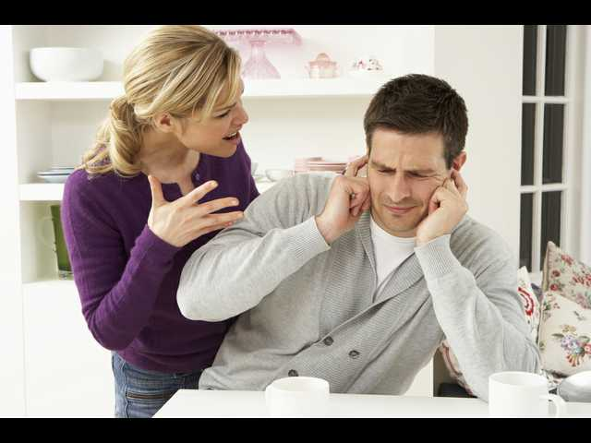
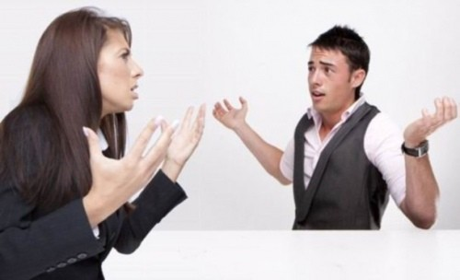
Особливості сприйняття.
Люди, дуже часто розмовляючи, не розуміють один одного.

Slide 20
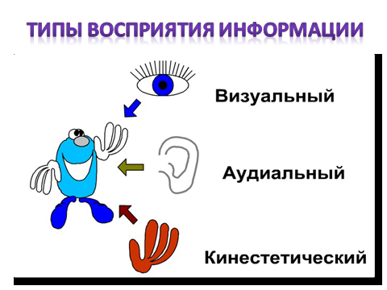
При міжособистісному спілкуванні значна частина інформації існує на рівні несвідомого і не може бути виражена повністю словами.
Так, візуали люблять візуально пред'явлення, конкретність, не терплять ходінь перед ними під час спілкування, схильні до обвинувальних тверджень.
Аудіали все сприймають через слухові образи, музику, мову, кінестетики - через стан свого тіла.

Slide 21
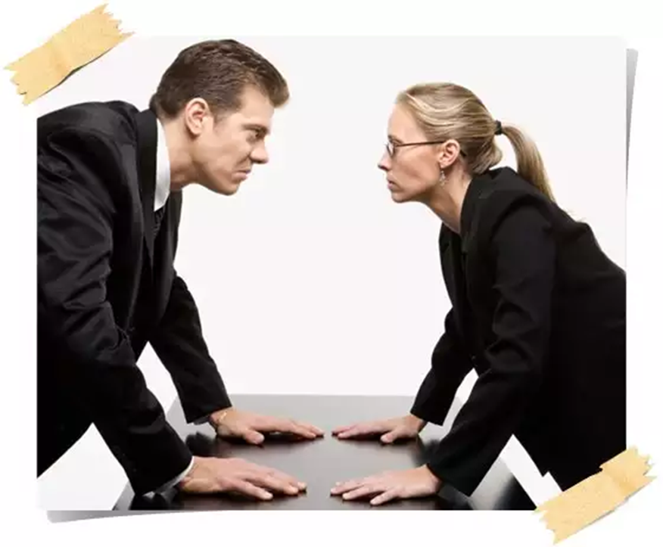
Субъективная предрасположенность к конфликтам.

Slide 22
К таким качествам относятся:
- неадекватная самооценка своих возможностей и способ­ностей, которая может быть как завышенной, так и зани­женной;
- стремление доминировать, сказать свое последнее слово;
- консерватизм мышления, взглядов, убеждений, нежелание преодолеть устаревшие традиции;
- излишняя принципиальность и прямолинейность в вы­сказываниях и суждениях, стремление, во что бы то ни стало сказать правду в глаза;
- критический настрой, особенно необоснованный и неар­гументированный;
- определенный набор эмоциональных качеств личности — тревожность, агрессивность, упрямство, раздражитель­ность, подозрительность, болезненная обидчивость.

Slide 23
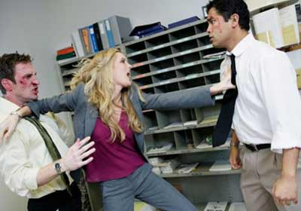
Стратегія поведінки в конфліктній ситуації.

Slide 24
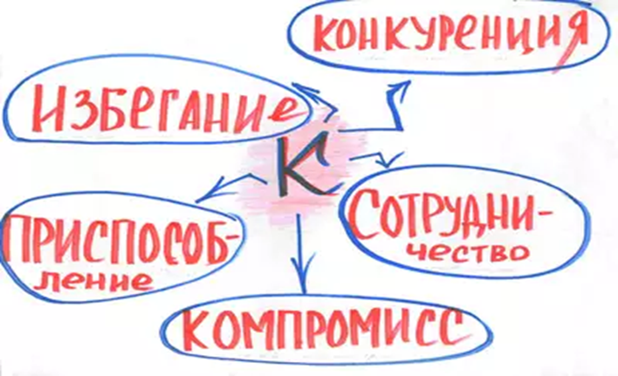
Дослідники вказують на п'ять основних стилів поведінки при конфлікті:
•конкуренція або
суперництво;
•співробітництво;
•компроміс;
•пристосування;
•ігнорування або
ухилення.

Slide 25
Стиль конкуренції або суперництва - це прагнення до одностороннього виграшу, до перемоги, задоволенню в першу чергу власних інтересів.
Його може використовувати людина, що володіє сильною волею, достатнім авторитетом, владою.

Slide 26
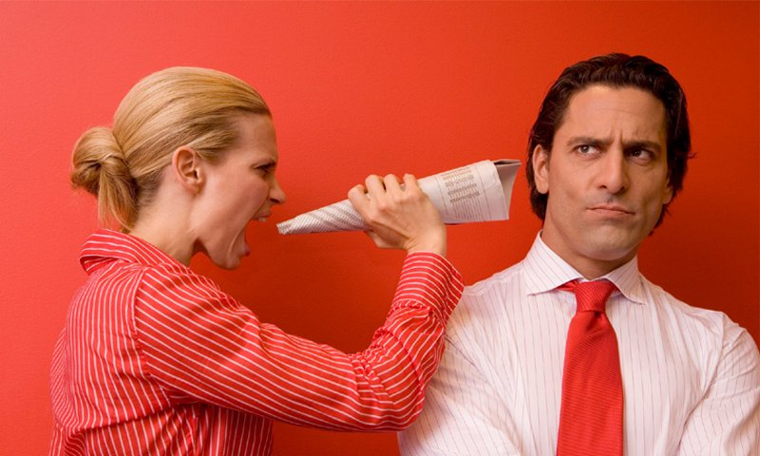
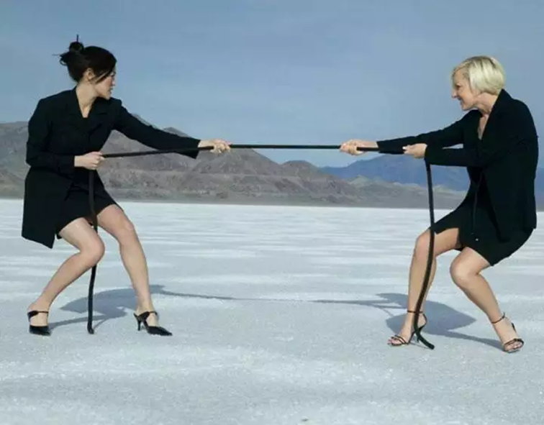
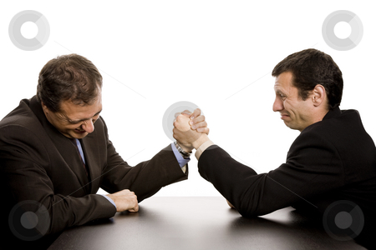
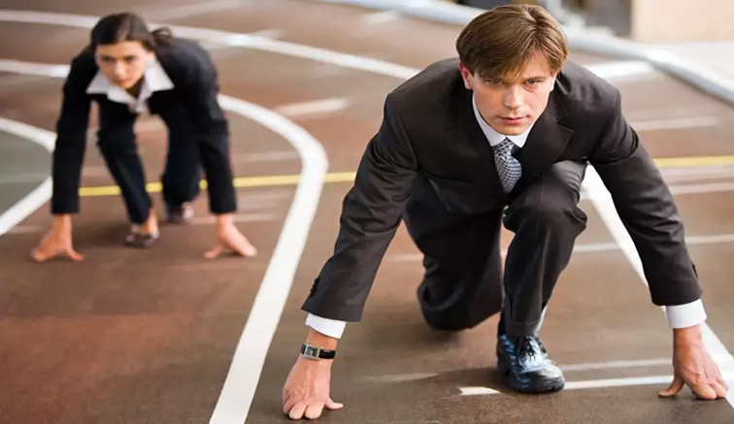

Slide 27
Його можна використовувати, якщо ви робите велику ставку на своє рішення виниклої проблеми, оскільки результат конфлікту дуже важливий для вас:
•володієте, достатньою владою і авторитетом і вам здається очевидним, що пропоноване вами рішення - найкраще;
•відчуваєте, що у вас немає іншого вибору і вам нічого втрачати;
•повинні прийняти непопулярне рішення і у вас достатньо повноважень для вибору цього кроку;
•взаємодієте з підлеглими, які бажають авторитарний стиль.

Slide 28
Співпраця - означає пошук шляхів для залучення всіх учасників в процес вирішення конфліктів і прагнення до задоволення потреб всіх.

Slide 29
Для вирішення конфлікту цей стиль можна використовувати в наступних випадках:
•якщо кожен з підходів до проблеми важливий і не допускає компромісних рішень, однак необхідно знайти спільне рішення;
•основна мета - придбання спільного досвіду роботи; сторони здатні вислухати один одного і викласти суть своїх інтересів;
•існують тривалі, міцні та взаємозалежні відносини з конфліктною стороною;
•необхідна інтеграція точок зору, посилення особистісної залученості співробітників в діяльність.

Slide 30
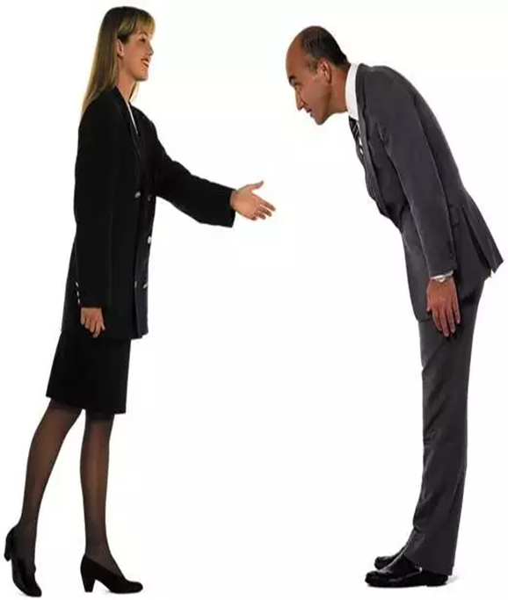
Стиль компромісу - сторони намагаються врегулювати розбіжності, йдучи на взаємні поступки.
Цей стиль найбільш ефективний,
коли обидві сторони бажають одного
і того ж, але знають, що
одночасні бажання
нездійсненні, наприклад,
прагнення зайняти одну і
ту ж посаду або одне і
те саме приміщення для роботи.

Slide 31
«Ми не можемо повністю виконати свої бажання, отже, необхідно прийти до рішення, з яким кожен з нас міг би погодитися».

Slide 32
В кінцевому рахунку, стиль компромісу при вирішенні конфлікту можна використовувати в наступних ситуаціях:
обидві сторони мають однаково переконливі аргументи і мають однакову владу;
задоволення бажання однієї зі сторін має для неї не дуже велике значення;
можливо тимчасове рішення, тому що немає часу для вироблення іншого, або ж інші підходи до вирішення проблеми виявлялися неефективними;
компроміс дозволить хоч щось отримати, ніж все втратити.

Slide 33
Стиль ухилення
•Конфліктує сторона може використовувати стиль ухилення, якщо вона вважає, що джерело розбіжностей тривіальне і несуттєве в порівнянні з іншими більш важливими завданнями;
•знає, що не може або навіть не хоче вирішити питання на свою користь;
•має малу владу для вирішення проблеми бажаним для неї способом;
•хоче виграти час, щоб вивчити ситуацію й одержати додаткову інформацію, перш ніж прийняти будь-яке рішення;
•вважає, що вирішити проблему негайно небезпечно, так як відкрите обговорення конфлікту може тільки погіршити ситуацію;
•підлеглі можуть самі врегулювати конфлікт;
•рішення проблеми може погіршити ваше здоров'я;
•коли в конфлікті беруть участь важкі з точки зору спілкування люди - грубіяни, скаржники, скиглії і т. п.

Slide 34
Стиль пристосування.
Стиль пристосування, може бути застосовано в наступних найбільш характерних ситуаціях:
•найважливіше завдання - відновлення спокою і стабільності, а не вирішення конфлікту;
•предмет розбіжності не важливий для вас або вас не особливо хвилює те, що сталося;
•ви вважаєте, що краще зберегти добрі стосунки з іншими людьми, ніж відстоювати власну точку зору;
•ви усвідомлюєте, що, правда на вашому боці;
ви відчуваєте, що у вас недостатньо влади чи шансів перемогти.

Slide 36
Як я зазвичай реагую на конфліктні ситуації
Стиль вирішення конфлікту | Отношение к стилю
 | Використовую частіше | Віддаю перевагу | Використовую рідше | Відчуваю себе найменш комфортно
Конкуренція (активно відстоюю власну позицію) Ухилення (відмовляюся від участі в конфлікті) Співпраця (шукаю шляхи спільного вирішення проблеми) Компроміс (шукаю рішення, засноване на взаємних поступках) Пристосування

Slide 37
Картография конфликта

Slide 39
На думку фахівців, така карта дозволить:
1) обмежити дискусію певними формальними рамками, що в значній мірі допоможе уникнути надмірного прояву емоцій, так як сам процес складання карти вимагає перемикання свідомості людини з емоції на розум, мислення;
2) створити можливість спільного обговорення проблеми, висловити людям їхні вимоги і бажання;
3) з'ясувати як власну точку зору, так і точку зору інших;
4) створити атмосферу емпатії, тобто можливості побачити проблему очима інших, і визнати думки людей, які вважали раніше, що вони не були зрозумілі;
вибрати найбільш оптимальні шляхи вирішення конфлікту.

Slide 40
Однак перш ніж переходити до вирішення конфлікту, постарайтеся відповісти на наступні питання:
чи хочете успішного результату;
що потрібно зробити, щоб краще володіти своїми емоціями;
як би ви себе почували на місці конфліктуючих сторін;
чи потрібен посередник для вирішення конфлікту;
в якій атмосфері (ситуації) люди могли б краще відкритися, знайти спільну мову і виробити рішення.

Slide 41
Конфлікти
в особистісно-емоційній сфері.

Slide 42
Правила поведінки з конфліктною особистістю
Як же поводитися з конфліктною особистістю?
•Слід взяти під контроль свої емоції і дати вихід емоціям цієї людини, якщо мають намір продовжувати з нею спілкуватися.
•Не приймати на свій рахунок слова і поведінку даної людини, знаючи, що для задоволення своїх інтересів важка людина так поводиться з усіма.
•При виборі відповідного стилю дії в конфліктній ситуації слід враховувати, до якого типу людей вона відноситься.
•Якщо вважаєте за необхідне продовження спілкування з важкою людиною, ви повинні наполягати на тому, щоб людина говорила правду, неважливо яку.

Slide 43
Типи конфліктних особистостей:
1) «демонстративний» - найчастіше це холерик і ті, яким властива бурхлива діяльність в найрізноманітніших напрямках. Вони люблять бути на виду, мають завищену самооцінку;
2) «ригідний» (відсталий) - люди цього типу не вміють перебудовуватися, брати до уваги думки і точки зору оточуючих; честолюбні, виявляють хворобливу вразливість, підозрілість;
3) «педант» - особистість, яка завжди пунктуальна, прискіплива, хоч і дисциплінована, зануда, відштовхує людей від себе;
4) «безконфліктний» - людина, свідомо йде від конфлікту, перекладає відповідальність у прийнятті рішень на інших (якщо це керівник, то на свого заступника). Тим часом конфлікт наростає як снігова куля і обрушується на таку особу;
5) «практик» - діючий під гаслом «Найкращий захист - напад».

Slide 44
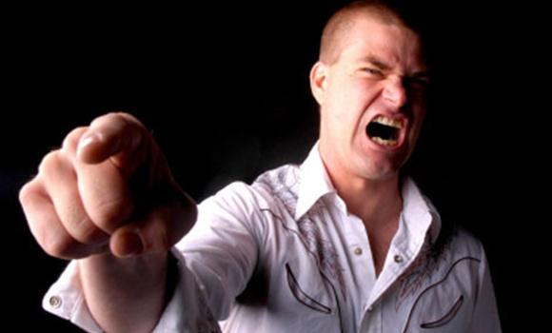
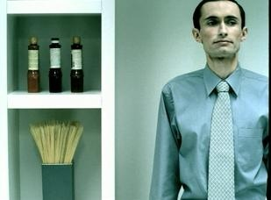
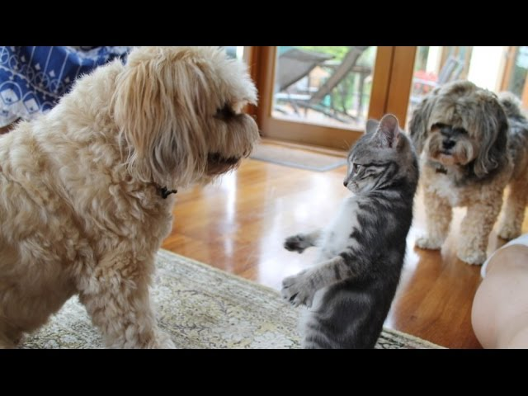
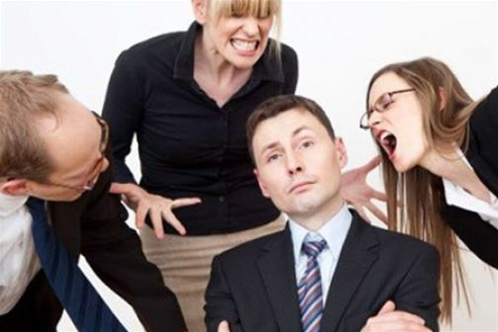

Slide 45
Існують і інші типології важких людей. Так, в книзі «Спілкування з важкими людьми» виділяють наступні типи важких людей (по Роберту Бремсону):
•«агресист» - говорить грубі і безцеремонні, задираючи інших шпильки і дратівливий, якщо його не слухають. Як правило, за його агресивністю ховається боязнь розкриття його некомпетентності;
•«скаржник» - людина, охоплена якоюсь ідеєю, засуджує інших (когось конкретно або весь світ в цілому) у всіх гріхах, але сам нічого не робить для вирішення проблеми;
•«розгнівана дитина» - людина, що відноситься до цього типу, за своєю природою не зла, а вибух емоцій відображає її бажання взяти ситуацію під свій контроль. Наприклад, начальник може спалахнути, відчуваючи, що його підлеглі втратили до нього повагу;
•«максималіст» - людина, яка хоче чогось без зволікання, навіть якщо в цьому немає необхідності;

Slide 46
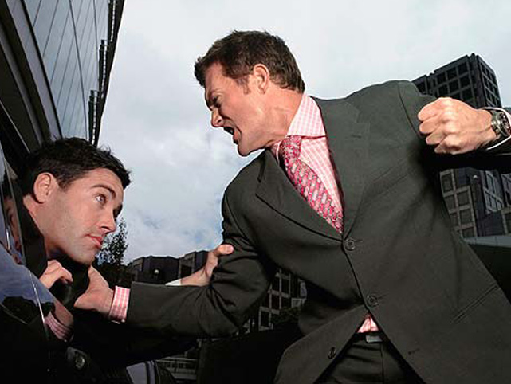
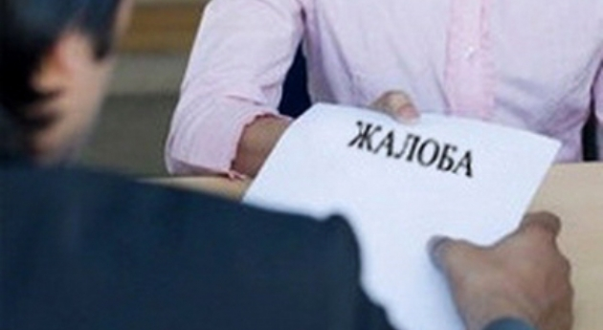

Slide 47
«мовчун» - тримає все в собі, не говорить про свої образи, а потім зриває зло на когось;
«таємний месник» - людина, що заподіює неприємності за допомогою якихось махінацій, вважаючи, що хтось вчинив неправильно, а він відновлює справедливість;
«помилковий альтруїст» - нібито робить вам добро, але в глибині душі жалкують про це, що може проявитися у вигляді саботажу, вимоги компенсації і т.п .;
«хронічний обвинувач» - завжди вишукує помилки інших, вважаючи, що він завжди правий, а, звинувачуючи, можна вирішити проблему.

Slide 48
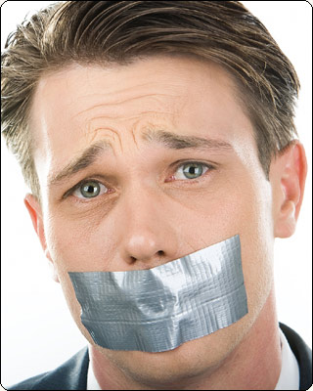
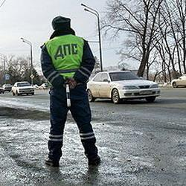

Slide 55
Правила поведінки в умовах конфлікту.
1. Пам'ятайте, що в конфлікті у людини домінує не розум, а емоції, що веде до афекту, коли свідомість просто відключається, і людина не відповідає за свої слова і вчинки.
2. Дотримуйтеся багатоальтернативного підходу і, наполягаючи на своїй пропозиції, не відкидайте пропозицію партнера, поставивши собі запитання: «Хіба я ніколи не помиляюся?» Постарайтеся проаналізувати обидві пропозиції і подивіться, яку суму вигод і втрат вони принесуть найближчим часом і потім.
3. Усвідомте значущість вирішення конфлікту для себе, поставлено питання: «Що буде, якщо вихід не буде знайдений?» Це дозволить перенести центр ваги з відносин на проблему.
4. Якщо ви і ваш співрозмовник роздратовані і агресивні, то необхідно знизити внутрішню напругу, "випустити пару". Але розрядитися на оточуючих - це не вихід, а витівка. Уникайте констатації негативних емоційних станів партнера.

Slide 56
5. Орієнтуйтеся на позитивне, краще в людині. Тоді ви зобов'язує і його бути краще.
6. Запропонуйте співрозмовнику встати на ваше місце і запитаєте; «Якби ви були на моєму місці, то що б ви зробили?» Це знімає критичний настрій і перемикає співбесідника з емоцій на осмислення ситуації.
7. Не перебільшуйте свої заслуги і не демонструйте знаки переваги.
8. Не звинувачуйте і не приписуйте тільки партнеру відповідальність за ситуацію, що виникла.
9. Незалежно від результатів вирішення протиріч прагніть не зруйнувати відносини.

Slide 57
Питання для контролю.
1. У чому причини виникнення конфліктів? Дайте їх типологію.
2. Назвіть основні стадії протікання конфлікту.
3. Охарактеризуйте основні стилі поведінки керівника в конфліктній ситуації. Який стиль поведінки характерний для вас?
4.Розкажіть про основні риси поведінки і типи конфліктної особистості і шляхи вирішення конфліктів з нею.
5. Перелічіть основні правила поведінки в умовах конфлікту.
6. Дайте характеристику таких типів «важких людей», як «агресист» і «скаржник».
7. Які властивості «максималіста» і «помилкового альтруїста» як конфліктної особистості?
8. Опишіть поведінку в конфліктних ситуаціях наступних типів важких людей: «розгнівана дитина», «мовчун», «таємний месник».

Slide 58
Тест 1. Ваш спосіб реагування в конфлікті.
Тест дозволить визначити основні способи реагування на конфліктні ситуації. К. Томас по 12 суджень з 30 пар виявляє п'ять можливих варіантів поведінки людини в конфліктній ситуації: суперництво, співробітництво, компроміс, уникнення, пристосування. Виберіть те судження, яке найбільш типово для вашої поведінки, (нехай вас не бентежить, що деякі варіанти поведінки будуть повторюватися в інших поєднаннях).
1. а) Іноді уявляю можливість іншим взяти на себе відповідальність за рішення спірного питання.
б) Чим обговорювати те, у чому ми розходимося, я намагаюся звернути увагу на те, в чому ми обидва згодні.
2. а) Намагаюся знайти компромісне рішення.
б) Намагаюся залагодити справу з урахуванням інтересів іншої людини і моїх власних.
3. а) Зазвичай наполегливо прагну домогтися свого.
б) Іноді жертвую своїми власними інтересами заради інтересів іншої людини.
4. а) Намагаюся знайти компромісне рішення.
б) Намагаюся не зачепити почуттів іншої людини.

Slide 59
5. а) Улагоджуючи спірну ситуацію, весь час намагаюся знайти підтримку в іншого людини,
б) Намагаюся робити все, щоб уникнути марної напруженості.
а) Намагаюся уникнути неприємностей для себе.
б) Намагаюся домогтися свого.
7. а) Намагаюся відкласти рішення спірного питання, з тим щоб з часом вирішити його остаточно,
б) Вважаю за можливе в чомусь поступитися, щоб добитися в іншому.
8. а.) Зазвичай наполегливо прагну домогтися свого
б) Першим ділом намагаюся визначити те, в чому полягають всі порушені інтереси і спірні питання.
9. а) Думаю, що не завжди варто хвилюватися через якихось розбіжностей, що виникли,
б) Спробую змінити ситуацію, щоб домогтися свого.
10.А) Твердо прагну добитися свого.
б) Намагаюся знайти компромісне рішення.
11. а) Першим ділом намагаюся ясно визначити те, в чому полягають всі порушені питання та інтереси,
б) Намагаюся заспокоїти іншого і, головним чином, зберегти наші стосунки.
12. а) Найчастіше уникаю займати позицію, яка може викликати суперечки.
б) Даю можливість іншому в чомусь залишитися при своїй думці, якщо він також йде назустріч.
13. а) Пропоную середню позицію.
б) Наполягаю, щоб все було зроблено по-моєму.
14. а) Повідомляю іншому свою точку зору і запитую про його погляди,
б) Намагаюся довести іншому логіку і перевагу моїх поглядів.

Slide 60
15. а) Намагаюся заспокоїти іншого і зберегти наші відносини.
б) Намагаюся зробити все необхідне, щоб уникнути напруги.
16. а) Намагаюся не зачепити почуттів іншого.
б) Зазвичай намагаюся переконати іншого в перевагах моєї позиції.
17. а) Зазвичай наполегливо прагну домогтися свого.
б) Намагаюся зробити все, щоб уникнути марної напруженості.
18. а) Якщо це зробить іншого щасливим, я дам йому можливість настояти на своєму,
б) Дам можливість іншому залишитися при своїй думці, якщо він йде мені назустріч.
19. а) Першим ділом намагаюся визначити те, в чому полягають всі порушені інтереси і спірні питання,
б) Намагаюся відкласти спірні питання, з тим щоб з часом їх вирішити остаточно.
20. а) Намагаюся негайно подолати наші розбіжності.
б) Намагаюся знайти найкраще поєднання вигод і втрат для нас обох.
21. а) Під час переговорів намагаюся бути уважним до іншого.
б) Завжди схиляюся до прямого обговорення проблеми.
22. а) Намагаюся знайти позицію, яка знаходиться посередині між моєю і позицією іншої людини,
б) Відстоюю свою позицію.
23. а) Як правило, я стурбований тим, щоб задовольнити бажання кожного з нас.
б) Іноді надаю іншим взяти на себе відповідальність за вирішення спірного питання.

Slide 61
24. а) Якщо позиція іншого здається йому дуже важливою, я намагаюся йому йти назустріч,
б) Намагаюся переконати іншого піти на компроміс.
25. а) Намагаюся переконати іншого у своїй правоті.
б) Ведучи переговори, намагаюся бути уважним до аргументів іншого.
26. а) Зазвичай я пропоную середню позицію.
б) Майже завжди прагну задовольнити інтереси кожного з нас.
27. а) Найчастіше прагну уникнути суперечок.
б) Якщо це зробить іншу людину щасливою, я дам йому можливість настояти на своєму.
28. а) Зазвичай наполегливо прагну домогтися свого.
б) Улагоджуючи ситуацію, зазвичай прагну знайти підтримку в іншого.
29. а) Пропоную середню позицію.
б) Думаю, що не завжди варто хвилюватися через виникаючі розбіжності.
30. а) Намагаюся не зачепити почуттів іншого.
б) Завжди займаю таку позицію в суперечці, щоб ми спільно могли домогтися успіху

Slide 62
Суперництво: За. 66, 8а, 96, 10а, 136, 146, 17а, 226, 25а, 28а,
Співпраця: 26, 5а, 86, Па, 14а, 19а, 20а, 216, 23а, 266, 286, 306.
Компроміс: 2а, 4а, 76, 106, 126, 13а, 186, 206, 22а, 246, 266, 29а.
Уникнення: 1а, 56, 7а, 9а, 12а, 156, 176, 196, 21а, 236, 27а, 296.
Пристосування: 16, 36, 46, 6а, 116, 15а, 16а, 18а, 24а, 256, 276, 30а.
Отримані кількісні оцінки порівнюються між собою для виявлення найбільш бажаної форми соціальної поведінки в ситуації конфлікту, тенденцій взаємин у складних умовах.

Slide 63
Тест 2. Чи конфліктна ви особистість?
Щоб дізнатися, чи конфліктна ви особистість, скористайтеся наступним тестом, вибравши по одній відповіді на кожне питання.
1. У громадському транспорті почалася суперечка на підвищених нотах. Ваша реакція?
а) не беру участі;
б) коротко висловлююся на захист сторони, яку вважаю правою;
в) активно втручаюся, «викликаю вогонь на себе».
2.Чи виступаєте на зборах з критикою керівництва ?
а) ні;
б) тільки якщо для цього маю вагомі підстави;
в) критикую з будь-якого приводу не тільки начальство, але і тих, хто його захищає.
3.Чи часто сперечаєтеся з друзями?
а) тільки якщо це люди необразливі;
б) лише з принципових питань;
в) суперечки - моя стихія.
4.Дома на обід подали недосолене блюдо. Ваша реакція:
a) не буду піднімати бучу через дрібниці;
б) мовчки візьму сільничку; в) не втримаюся від зауважень.
5. Якщо на вулиці, в транспорті вам наступили на ногу ...
а) з обуренням подивлюся на кривдника;
б) сухо зроблю зауваження;
в) висловлюся, не соромлячись у виразах.
6. Якщо хтось із близьких купив річ, яка вам не сподобалася ...? а) промовчу;
б) обмежуся коротким тактовним коментарем; в) влаштую скандал.
7.Не пощастило в лотереї. Як до цього поставитеся?
а) постараюся здаватися байдужим, але дам собі слово ніколи більше не брати участі в ній;
б) не сховаю досаду, але сприйму те, що сталось з гумором, пообіцявши взяти реванш;
в) програш надовго зіпсує настрій.

Slide 64
Кожне а - 4 очка; 6 - 2 очка; в - 0 очок.
Від 20 - 28 очок - ви тактовні і миролюбні, уникаєте конфліктів і суперечок, уникаєте критичних ситуацій на роботі і вдома. Може тому іноді називають вас пристосованцем. Від 10 -18 очок - ви славитеся людиною конфліктною. Але насправді конфліктуєте лише тоді, коли немає іншого виходу і всі засоби вичерпані. При цьому не виходите за рамки коректності, твердо відстоюєте свою думку. Все це викликає до вас повагу. До 8 очок - конфлікти і суперечки - це ваша стихія. Любите критикувати інших, але не виносите критики на свою адресу. Ваша грубість і нестриманість відштовхують людей. З вами важко як на роботі, так і вдома. Постарайтеся перебороти свій характер.

Slide 65
Тест 3.Псіхологічна атмосфера в групі.
На основі наведених протилежних за змістом пари слів опишіть психологічну атмосферу у вашій групі. Чим ближче до правого або лівого слову в кожній парі ви помістите знак «х» (закресліть відповідну цифру), тим більше виражений ознака у вашій групі.
Дружелюбність 12 345678 Ворожість
Згода 12345678 Незгода
Задоволеність 12345678 Незадоволеність
Захопленість 12345678 Байдужість
Продуктивність 12345678 Непродуктивність
Теплота 12345678 Холодність
Співпраця 12345678 Відсутність співпраці
Взаємна підтримка 12345678 Недоброзичливість
Цікавість 12345678 Нудьга
Успішність 12345678 Неуспішність
Відповідь по кожному пункту шкали оцінюється зліва направо від 1 до 8 балів. Чим лівіше розташований знак «х», тим нижче бал, тим краще психологічна атмосфера в групі. Підсумковий показник може коливатися від 10 (найбільш позитивна оцінка) до 80 (сама несприятлива).

